Slide 1
微信公众号接口开发
注册公众号

Slide 2
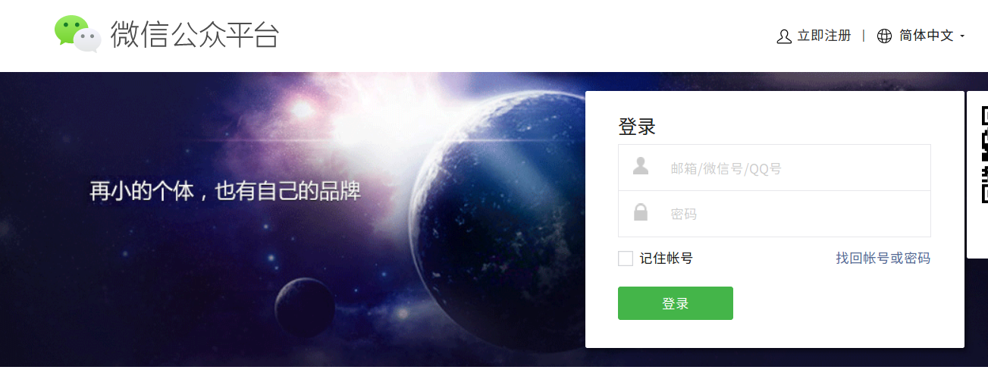
公众平台网址
https://mp.weixin.qq.com

Slide 3
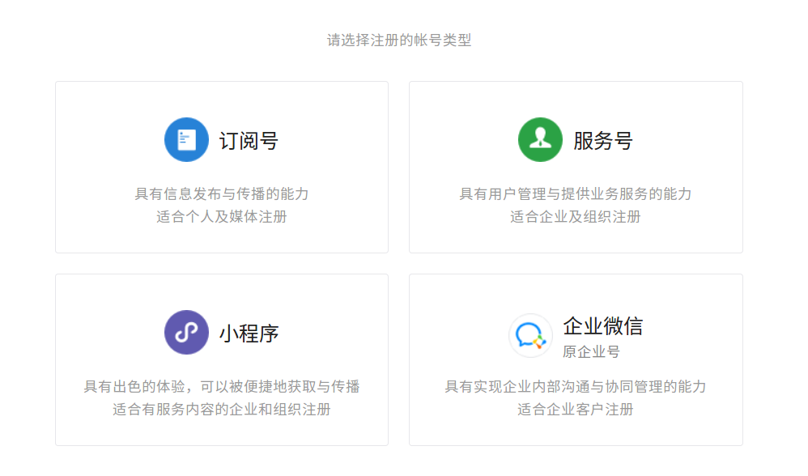
帐号类型
选择订阅号

Slide 4
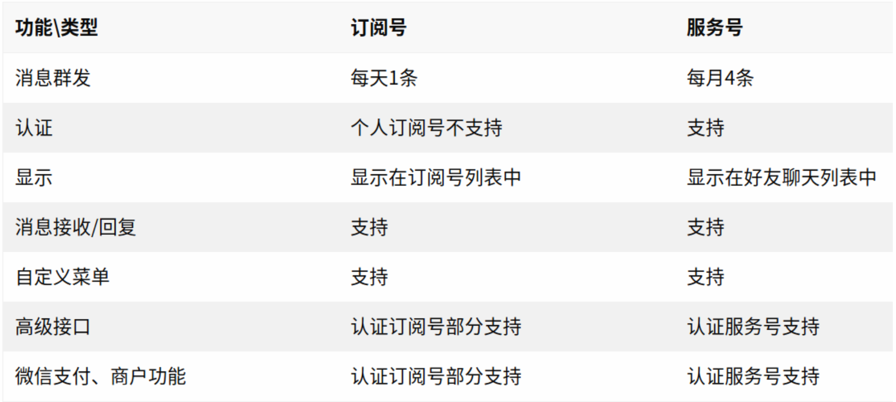
订阅号和服务号区别

Slide 5
注册流程提示
腾讯客服网站给出了一个注册流程提示：
  https://kf.qq.com/faq/120911VrYVrA151009eIrYvy.html

Slide 6
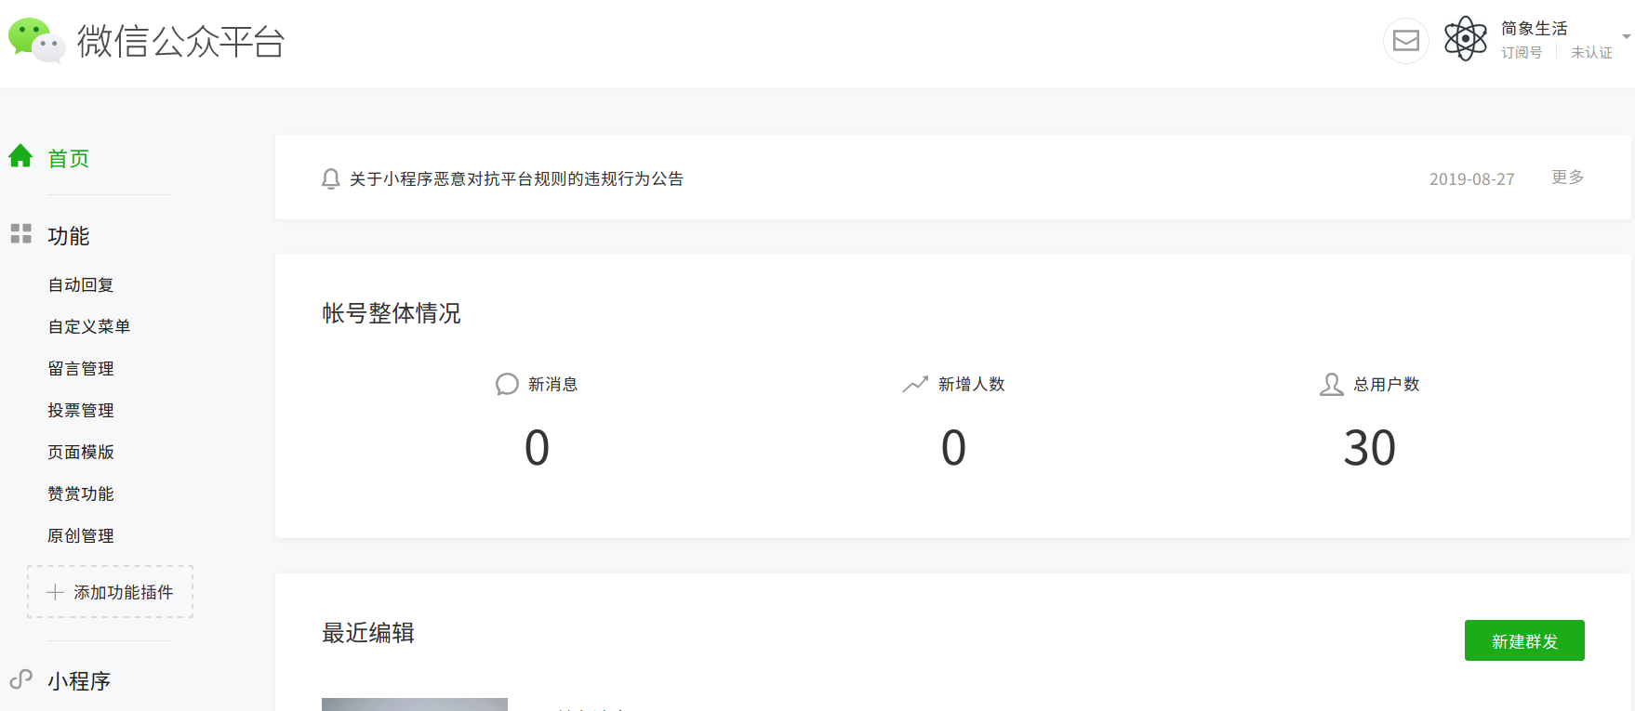
登录公众号

